Slide 1
Bildergalerie:
Das Meer

Slide 2
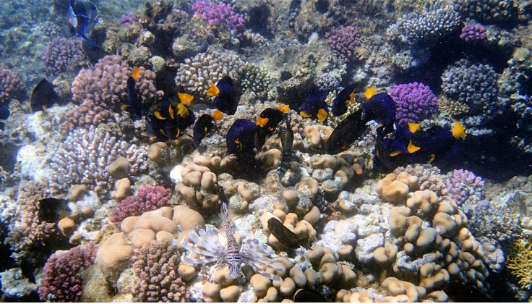
Meere sind wichtig für Menschen, Tiere und Pflanzen
Ozeane und Meere sind Transportwege, Nahrungsgrundlage, Lebensraum für Tiere und Pflanzen sowie Erholungsraum für Menschen. Die Meere sind jedoch durch Verschmutzung und andere Zerstörungen in Gefahr.

Slide 3
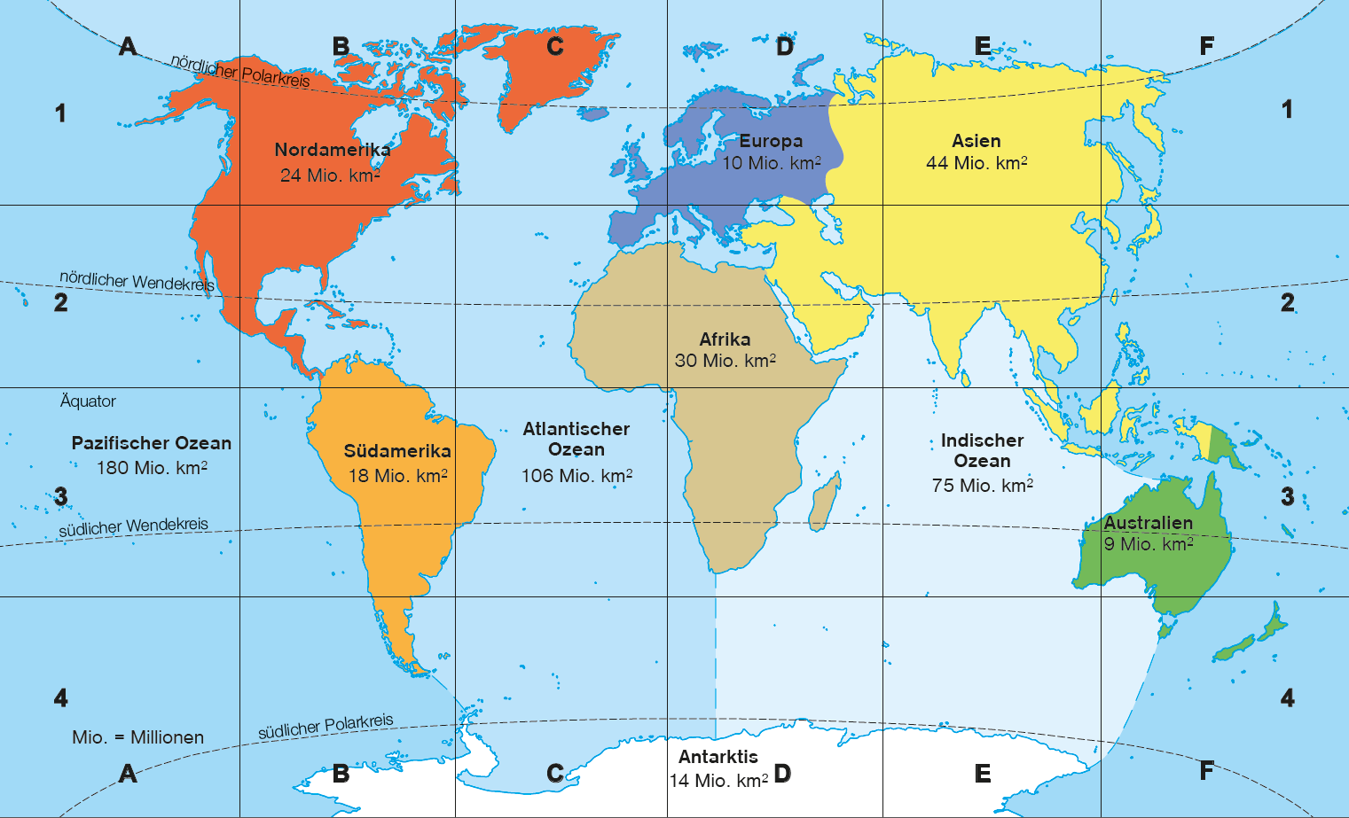
Ozeane und Meere
Unser Planet Erde ist zu mehr als zwei Drittel mit Wasser bedeckt. Es gibt drei Ozeane: Pazifischer Ozean, Atlantischer Ozean und Indischer Ozean. Daneben gibt es viele (kleinere) Meere: Mittelmeer, Rotes Meer, Schwarzes Meer …

Slide 4
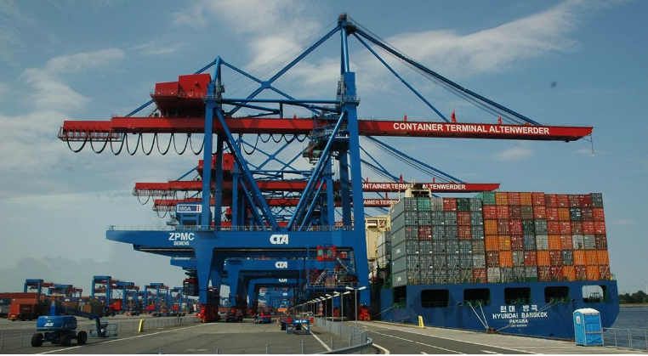
Meere als Verkehrsweg – Frachtschiffe
Auf dem Meer werden mit Frachtschiffen viele Waren transportiert.
Zum Beispiel in Containern, in denen sich verschiedenste Dinge befinden können: Computer, Motorräder, Möbel, Handys, Motoren …
Erdöl, Kohle, Eisenerz und andere Rohstoffe werden mit Tankschiffen transportiert.

Slide 5
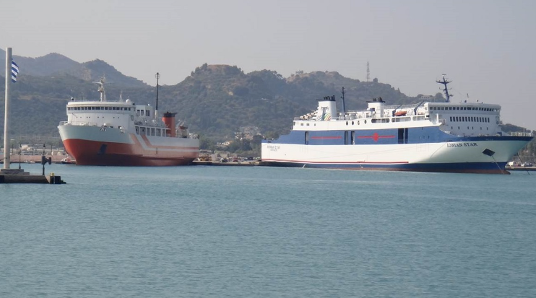
Meere als Transportweg – Personenschiffe
Auch Personenschiffe sind auf den Meeren unterwegs. In manchen Staaten werden sie als Verkehrsmittel zwischen Inseln verwendet – wie zum Beispiel hier in Griechenland. Immer mehr Menschen unternehmen auch Reisen mit großen Kreuzfahrtschiffen.

Slide 6
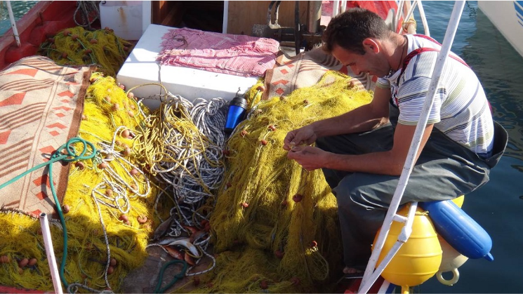
Meere als Nahrungsgrundlage – Fischerei
In Küstenstaaten ist der Fischfang oft wichtig: für den eigenen Bedarf und als Verdienst für Fischerinnen und Fischer. Durch kleine Fischkutter wie dem auf dem Foto werden die Fischbestände der Meere nicht bedroht.

Slide 7
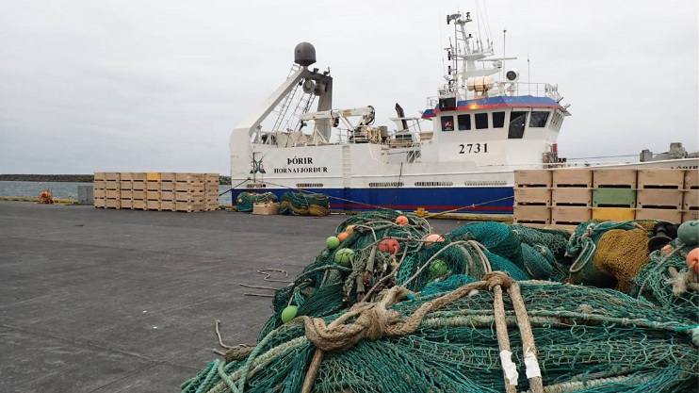
Meere als Nahrungsgrundlage – Fischfangschiffe
Fischfang ist besonders für Inseln wichtig, wie hier für Island. Dieses Schiff zählt zu den kleineren Fischfangschiffen. Heute sind noch viel größere Schiffe unterwegs, auf denen die gefangenen Fische auch an Bord verarbeitet werden können.

Slide 8
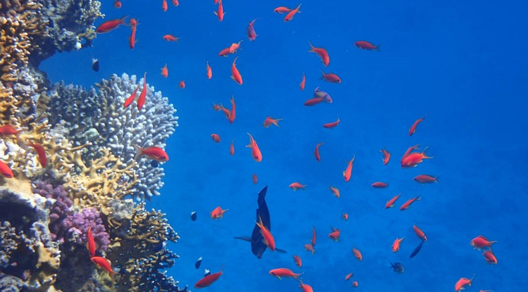
Meere als Lebensraum: Korallenriff
Korallen sind Tiere, die gemeinsam ein Riff aufbauen. Riffe sind die größten Lebensräume, die Lebewesen auf der Welt erschaffen. In Riffen leben viele Tiere. Alle Riffe der Welt haben zusammen mehr als die siebenfache Fläche Österreichs.

Slide 9
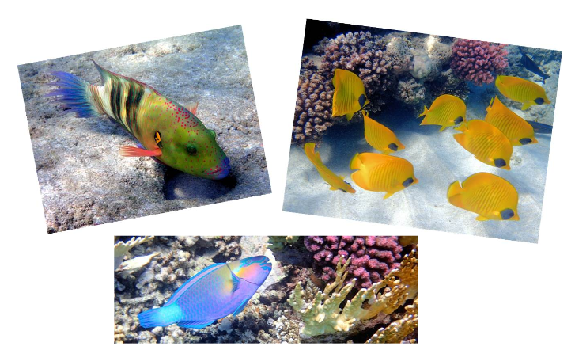
Meere als Lebensraum: Fische
Nur wenige Meeresfische werden als Speisefische genutzt. Alle Fische sind aber wichtig für das Ökosystem Meer. Besonders im Roten Meer sind viele bunte Fische zu beobachten. Das lockt zahlreiche Menschen zum Schnorcheln oder Tauchen an.

Slide 10
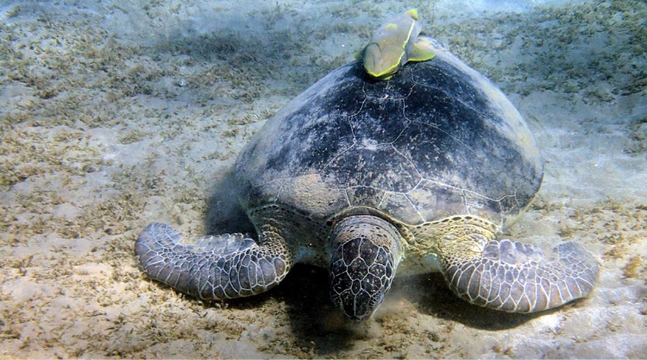
Meere als Lebensraum: Meeresschildkröten
Meeresschildkröten atmen mit ihren Lungen. Das heißt, sie müssen regelmäßig an die Wasseroberfläche auftauchen und Luft holen – ähnlich wie Delfine und Wale. Wenn sie in Fischnetzen gefangen werden, ertrinken sie. Meeresschildkröten sind eine stark gefährdete Tierart.

Slide 11
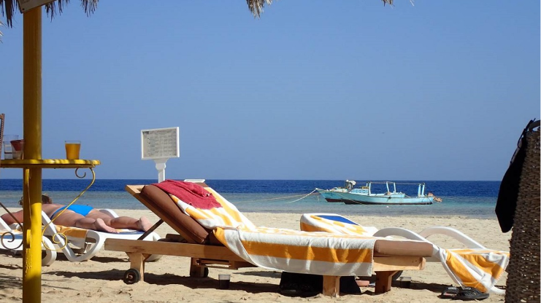
Meere als Erholungsraum: Strand
Millionen von erholungssuchenden und sonnenhungrigen Menschen besuchen jedes Jahr die Küstengebiete von Meeren. Dieser Tourismus ist für die Menschen in den bereisten Regionen eine wichtige Einnahmequelle: in Hotels und Gaststätten, bei Bootsverleihen und Verkaufsständen …

Slide 12
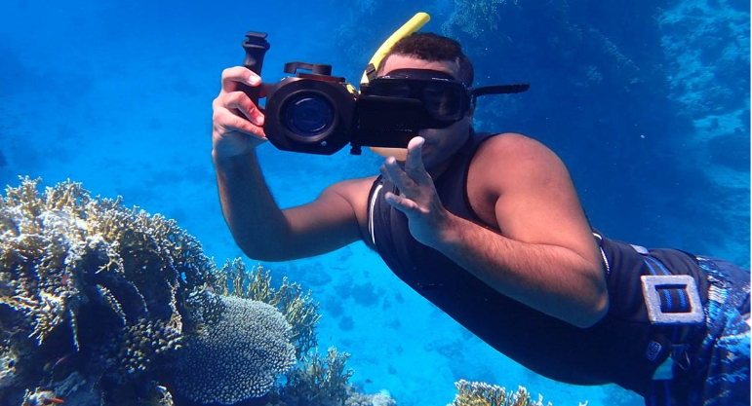
Meere als Erholungsraum: Schwimmen, Schnorcheln, Tauchen
Einige Touristinnen und Touristen genießen ihren Urlaub lieber aktiv beim Schwimmen, Schnorcheln, Tauchen. Das ist erlebnisreich und die Bewegung ist gut für den Körper. Vom Verleih oder Verkauf von Ausrüstungsgegenständen können manche Einheimische leben.

Slide 13
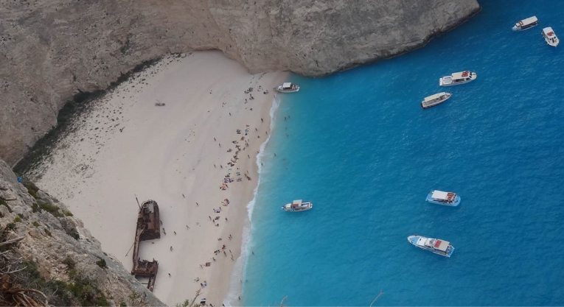
Meere als Erholungsraum: Ausflüge
Wenn Touristinnen und Touristen während ihres Urlaubs Ausflüge machen, profitieren davon Leihwagenfirmen, Gaststätten, Museen, Verkaufsstände … Auf diese Weise kann man Land und Leute kennen lernen: hier das gestrandete Schmugglerschiff auf der griechischen Insel Zakynthos.

Slide 14
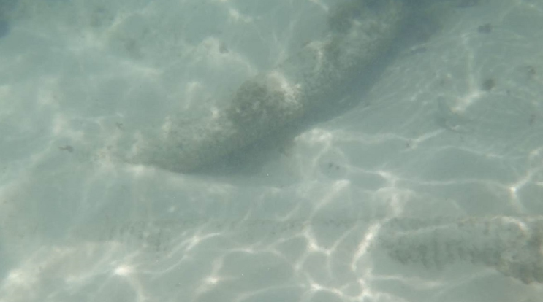
Meere in Gefahr: Abwasser
Täglich werden Millionen Liter Abwasser in die Meere eingeleitet. Über Abwasserleitungen wie diese im Foto gelangen sie aus Städten, Dörfern, Hotels und Schiffen ins Meer. Dort verschmutzen sie das Wasser und tragen zum Algenwachstum und Fischsterben bei.

Slide 15
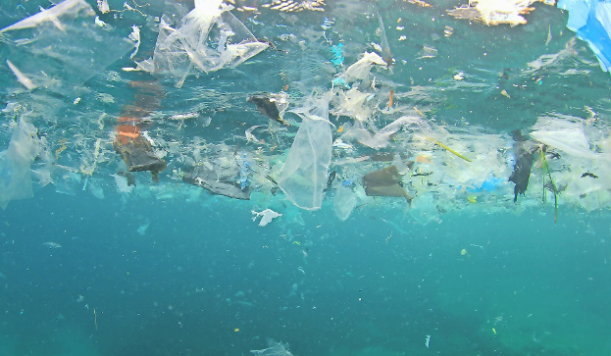
Meere in Gefahr: Plastikmüll
Jedes Jahr gelangen rund zehn Millionen Tonnen Plastikmüll in die Meere: Sackerl, Flaschen, Kleinteile … Dort werden sie zu winzigen Plastikteilchen zersetzt: Mikroplastik. Diese Plastikteile werden von Fischen und anderen Meerestieren verschluckt. Viele sterben daran.

Slide 16
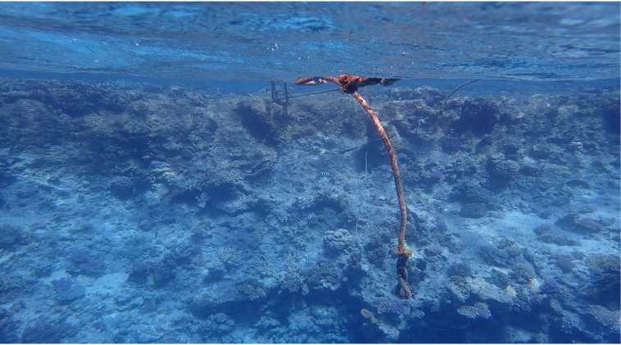
Meere in Gefahr: Ankerplätze
An Ankerplätzen werden Korallen abgescheuert und sterben schließlich ab. Durch die ständige Belastung wachsen hier keine Korallen mehr nach. Dieses Riff ist tot. Wichtig ist, dass solche Plätze auf einen kleinen Raum beschränkt bleiben.

Slide 17
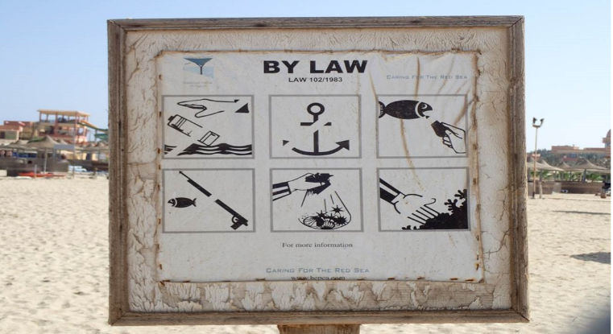
Meere in Gefahr: Hilf mit beim Schutz!
Wenn sich Menschen richtig verhalten, können sie beim Schutz der Strände und Meere mithelfen. Jeder Mensch kann etwas dazu beitragen.
Überlege, was du ganz persönlich tun kannst!

Slide 18
Impressum
© Österreichischer Bundesverlag Schulbuch GmbH & Co. KG, Wien 2023
Autorinnen und Autoren: Christian Fridrich, Gabriele Kulhanek-Wehlend, Carina Chreiska-Höbinger, Jasmin Sonnleitner, Christoph Steinhart
Kartographie: Freytag-Berndt und Artaria KG, Wien
Text und Fotos: Christian Fridrich, Großweikersdorf; F15: shutterstock / Rich Carey
Alle Rechte vorbehalten.
www.oebv.at
Das Werk und seine Teile sind urheberrechtlich geschützt. Der Verlag gewährt das Recht des Downloads und des Einsatzes im Unterricht. Das Herauslösen, Kopieren und Bearbeiten von Daten jeder Art ist untersagt. Das Ausdrucken und Anfertigen von Kopien ist ausschließlich für den eigenen Unterrichts-gebrauch gestattet. Urhebervermerke, Seriennummern sowie sonstige der Programmidentifikation dienende Merkmale dürfen nicht entfernt oder geändert werden. Weder das Werk noch seine Teile dürfen in ein Netzwerk gestellt oder über das Internet weiter verbreitet oder veräußert werden.
Jede Nutzung in anderen als den genannten Fällen bedarf der vorherigen schriftlichen Einwilligung des Verlages.
Hinweise zum Einsatz
Die Bildergalerie bezieht sich auf das Thema „Das Meer – Fischerei und ihre Folgen“ auf den Seiten 64 und 65 im Schulbuch unterwegs 1.
Sie kann als Einstieg dienen.
Wir wünschen einen erfolgreichen Unterricht!

